Slide 1
基督是元帥
在基督里生根建造 2015

Slide 2
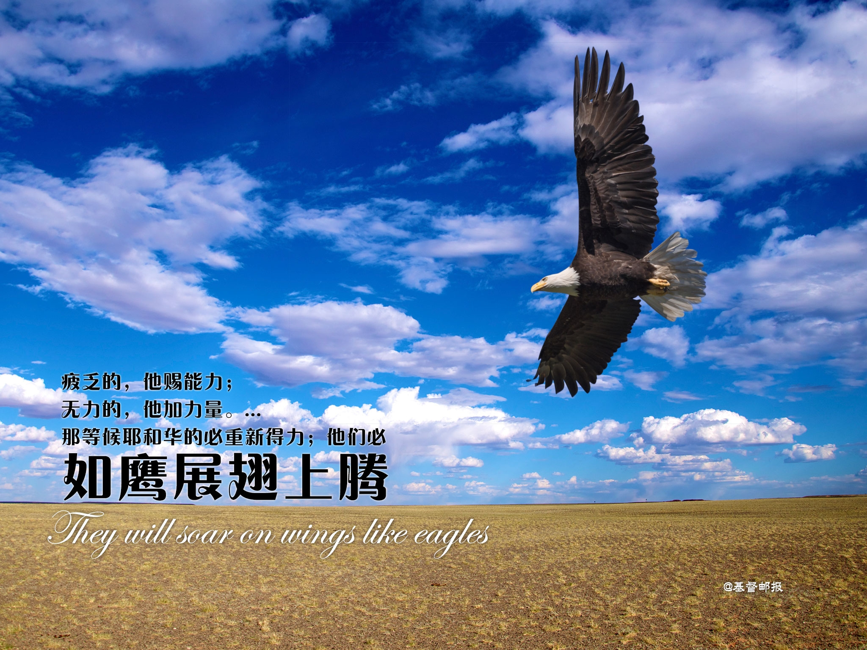

Slide 3
在基督里生根建造 （2015）
DATE |  | TOPIC
09/06/15 | Ch.1 | 人与基督的關係 | 生命的三个层面
09/13/15 | Ch.2 |  | 首先的亚当和末后的亚当
09/20/15 | Ch.3 |  | 道成肉身
09/27/15 | Ch.4 |  | 十架受死
10/04/15 | Ch.5 |  | 復活升天
10/11/15 | Ch.6 | 基督徒與基督的關係 | 基督是救主
10/18/15 | Ch.7 |  | 基督是生命
10/25/15 | Ch.8 |  | 基督是元帥
11/01/15 | Ch.9 | 基督徒與聖靈的關係 | 潔净與交托
11/08/15 | Ch.10 |  | 信心與順從
11/15/15 | Ch.11 |  | 讀經與禱告
11/22/15 | Ch.12 |  | 侍奉及盼望

Slide 4
一、基督是救主

Slide 5
榮耀
恩典
創造
犯罪

Slide 6
恩典的得勝/挑戰/邀請
榮耀
成聖
悔改
道路
真理
生命

Slide 7
無可逃避的選擇
向____死 (羅馬書 6:18, 22)
罪
律法
向_______死 (加拉太書3:19 羅馬書6:14)
自己
向______死 (加拉太書 5:24 )
向_____死 (加拉太書 6:14 )
世界
神
向____活 (哥林多前書15:21-22)

Slide 8
二、基督是生命

Slide 9
榮耀
成聖
悔改
道路
真理
生命

Slide 10
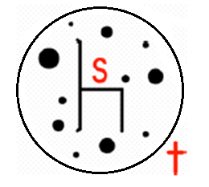


v
Nature Man
屬血氣的人
Carnal Man
屬肉體的人
Spiritual Man
屬靈的人
路加福音 5:36-37
耶穌又設一個比喻、對他們說、沒有人把新衣服撕下一塊來、補在舊衣服上．若是這樣、就把新的撕破了、並且所撕下來的那塊新的、和舊的也不相稱。 也沒有人把新酒裝在舊皮袋裡．若是這樣、新酒必將皮袋裂開、酒便漏出來、皮袋也就壞了。

Slide 11
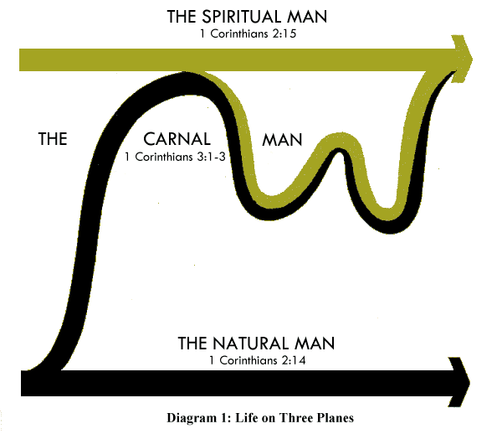
屬靈的人
屬肉體的人
屬血氣的人

Slide 12
舊人的處置？
（與耶穌同釘十架）

Slide 13
5. 新造的人
與耶穌同復活
哥林多後書 3:18
我們眾人既然敞著臉、得以看見主的榮光、好像從鏡子裡返照、就變成主的形狀、榮上加榮、如同從主的靈變成的。

Slide 14
加拉太書2:20
我已經與基督同釘十架．現在活著的、不再是我、乃是基督在我裡面活著．並且我如今在肉身活著、是因信 神的兒子而活、他是愛我、為我捨己。
在
在
- ____基督所____
是
是
- ____基督所____
享
有
- ____基督所____

Slide 15
三、基督是元帥

Slide 16
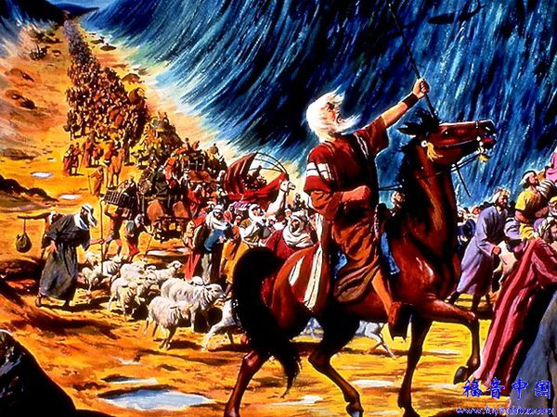
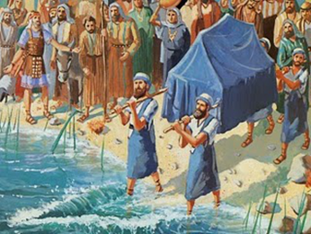
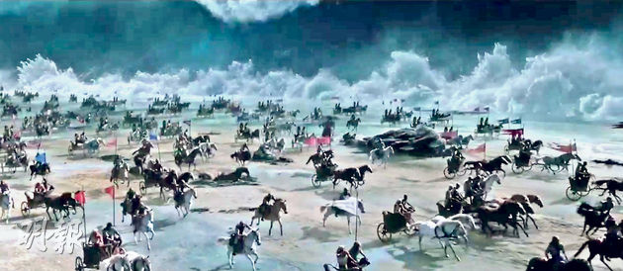

過紅海
過約旦河

Slide 17
1. 屬靈的征戰
以弗所書 6 :12
因我們並不是與屬血氣的爭戰（原文作摔跤；下同），乃是與那些執政的、掌權的、管轄這幽暗世界的，以及天空屬靈氣的惡魔爭戰。
彼得前書5:8
務要謹守，警醒。因為你們的仇敵魔鬼，如同吼叫的獅子，遍地遊行，尋找可吞吃的人。

Slide 18
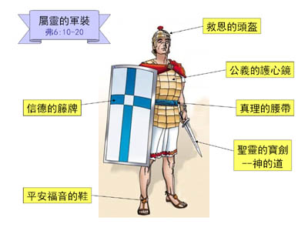
2. 神所賜的全副軍裝
以弗所書 6 :12
所以，要拿起神所賜的全副軍裝，好在磨難的日子抵擋仇敵，並且成就了一切，還能站立得住。
所以要站穩了，用真理當作帶子束腰，用公義當作護心鏡遮胸，
又用平安的福音當作預備走路的鞋穿在腳上。
此外，又拿著信德當作籐牌，可以滅盡那惡者一切的火箭；
並戴上救恩的頭盔，拿著聖靈的寶劍，就是神的道；
靠著聖靈，隨時多方禱告祈求；

Slide 19
3. 基督是元帥
約書亞記 5:13-14
約書亞靠近耶利哥的時候，舉目觀看，不料，有一個人手裡有拔出來的刀，對面站立。約書亞到他那裡，問他說：你是幫助我們呢，是幫助我們敵人呢？
他回答說：不是的，我來是要作耶和華軍隊的元帥。
希伯來書 2:10
原來那為萬物所屬為萬物所本的，要領許多的兒子進榮耀裡去，使救他們的元帥，因受苦難得以完全，本是合宜的。

Slide 20
4. 已經得勝
約書亞記 6:2
耶和華曉諭約書亞說：看哪，我已經把耶利哥和耶利哥的王，並大能的勇士，都交在你手中。
羅馬書 8:35-39
誰能使我們與基督的愛隔絕呢？難道是患難嗎？是困苦嗎？是逼迫嗎？是飢餓嗎？是赤身露體嗎？是危險嗎？是刀劍嗎？
如經上所記：我們為你的緣故終日被殺；人看我們如將宰的羊。
然而，靠著愛我們的主，在這一切的事上已經得勝有餘了。
因為我深信無論是死，是生，是天使，是掌權的，是有能的，是現在的事，是將來的事，
是高處的，是低處的，是別的受造之物，都不能叫我們與神的愛隔絕；這愛是在我們的主基督耶穌裡的。

